Slide 1
Računalni alati u poslovanju – Uvod u akademsko pisanje
Ana Tecilazić
ana.tecilazic@algebra.hr
Notes:
Ažurirati naziv kolegija.

Slide 2

O čemu ćemo danas razgovarati?
1
Koraci u pisanju eseja (sadržaj, forma)
2
Uobičajena struktura eseja
Akademsko pisanje
3
Savjeti pri izradi eseja
4
Citiranje i referenciranje

Slide 3
ESEJ – Što je važno?
Odaberite temu iz područja studija.
Možete koristiti ovaj esej u kasnijoj izradi završnog rada.
RELEVANTAN SADRŽAJ
ODGOVARAJUĆA FORMA
Slijedite Upute i koristite predložak.
Pripazite na obaveznu strukturu.
Gramatika, pravopis
Numeracije, citiranje, referenciranje

Slide 4



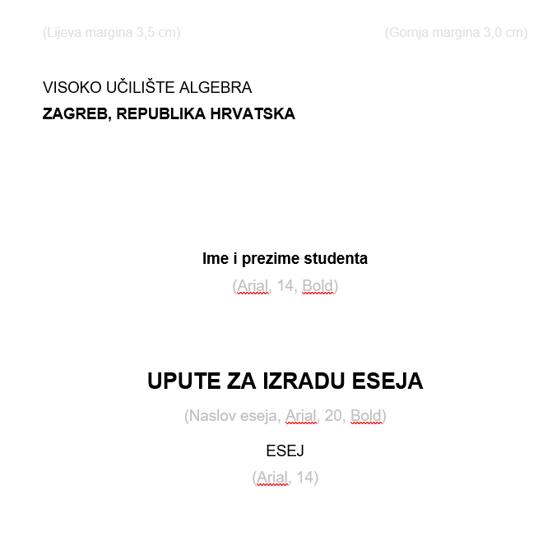
Koraci u pisanju eseja
1
2
3
4
Istražite temu čitajući članke, pretražujući Internet, knjižnicu, obveznu literaturu,….
Zapišite ideje dok čitate, označavajte u bojama, organizirajte bilješke, kreirajte strukturu, bilježite izvore, razgovarajte s kolegama i nastavnicima.
Napišite svoj esej. Svojim riječima izrazite svoje ideje. Citirajte kako biste poduprli argumente koje iznosite, ali nikada ne kopirajte bez referenciranja.
Slijedite Upute za oblikovanje eseja Visokog učilišta Algebra, formalna i standardna pravila (citiranje i referenciranje).

Slide 5
MOGUĆE TEME - na primjer (za studij Digitalnog marketinga):
Čimbenici ponašanja potrošača
Influencer marketing: profesionalne vrijednosti i etika
Utjecaj društvenih mreža na razvoj mladih
Prednosti i nedostatci korištenja društvenih mreža u marketingu
Utjecaj tehnologije na razvoj oglašavanja
…
This Photo by Unknown Author is licensed under CC BY-ND

Slide 6
MOGUĆE TEME - na primjer (za studij Primijenjenog računarstva):
Pozitivne i negativne strane umjetne inteligencije
Primjena robota u medicini
Primjena umjetne inteligencije u obrazovanju
Sigurnost na internetu
Prednosti i nedostatci elektroničke osobne iskaznice
…
This Photo by Unknown Author is licensed under CC BY-ND

Slide 7
MOGUĆE TEME - na primjer (za studij Multimedijske produkcije):
Umjetnost videoigara
Prednosti i nedostatci suvremenih medija u društvu
Razvoj filma
Primjena multimedije u obrazovanju
Digitalna obrada zvuka
…
This Photo by Unknown Author is licensed under CC BY-ND

Slide 8
ISTRAŽITE WEB PORTALE – Pronađite inspiraciju čitanjem
Google Znalac: https://scholar.google.com/
Research Gate: https://www.researchgate.net/
Academia.edu: www.academia.edu
Directory of Open Access Journals: https://doaj.org/
OpenAIRE: https://www.openaire.eu/
HRČAK - Portal hrvatskih znanstvenih i stručnih časopisa: https://hrcak.srce.hr
BASE – Bielefeld Academic Search Engine: https://www.base-search.net/
This Photo by Unknown Author is licensed under CC BY-ND

Slide 9
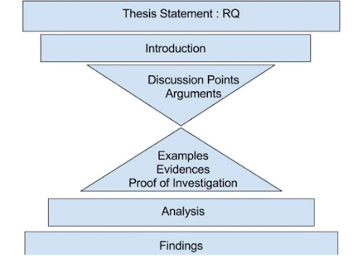
ORGANIZIRAJTE SADRŽAJ - uvod, razrada, zaključak
Esej treba slijediti uobičajenu strukturu (model pješčanoga sata): na početku uvod u šire tematsko područje, fokusiranje na specifičnu temu kroz razradu, generalizacija u zaključku.
Esej treba pratiti jednu ključnu temu („tezu") koja je jasno razvidna iz naslova, uvoda i iz zaključka.
Čitatelj ne smije biti u dilemi o čemu se u eseju radi.
This Photo by Unknown Author is licensed under CC BY-ND

Slide 10
Struktura eseja
Naslov
Naslov treba biti atraktivan te odražavati sadržaj eseja.
Sažetak
Sažetak je u kratko napisan esej (150-200 riječi).
Treba sadržavati objašnjenje teme, problem i zaključak te biti napisan vlastitim riječima.
Uvod
Predstaviti temu i problem o kojem se piše.
Najaviti cilj rada te navesti strukturu.
Nemojte koristiti akronime, nazive (tvrtki) u naslovu eseja.
Razrada
Opišite općenito tematsko područje koje ste odabrali (postojeća znanja, opis problema)
Zaključak
Sumirajte bez uvođenja novih informacija.
Popis literature
Ne zaboravite koristiti najmanje dva izvora (poželjno što više).
Navedite samo one izvore na koje ste se u tekstu pozvali.
Zaključite potvrđujući osnovnu ideju eseja.
U razradi teme povežite se na izvore korištene literature te usporedite različite autore.

Slide 11
Odgovarajuća forma
Upute za oblikovanje eseja Visokog učilišta Algebra;
1500 – 1600 riječi ukupno uključujući naslov, podnaslove, sažetak, popis literature;
Sažetak: 150-200 riječi;
Najmanje 2 relevantna izvora (najmanje jedna knjiga ili članak);
Ispravno citiranje i referenciranje (u tekstu i u popisu literature).

Slide 12
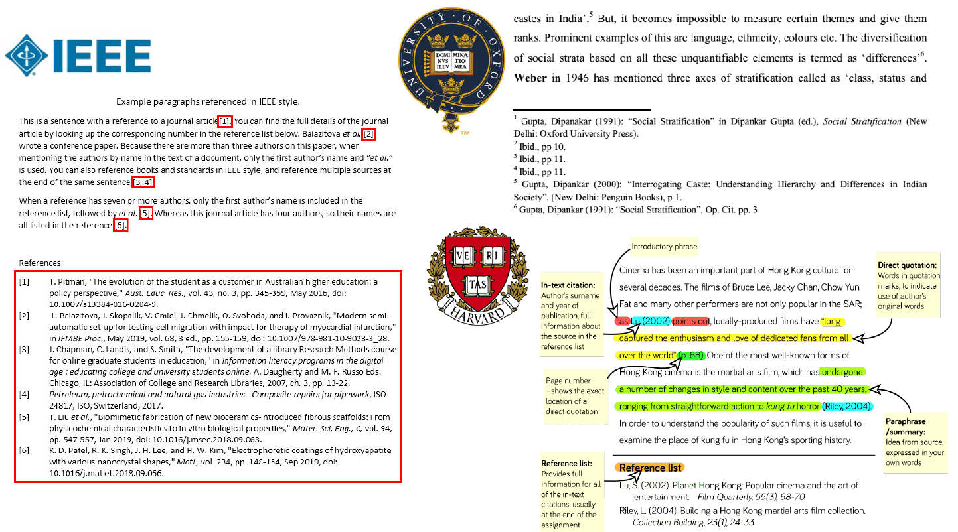
STILOVI REFERENCIRANJA

Slide 13
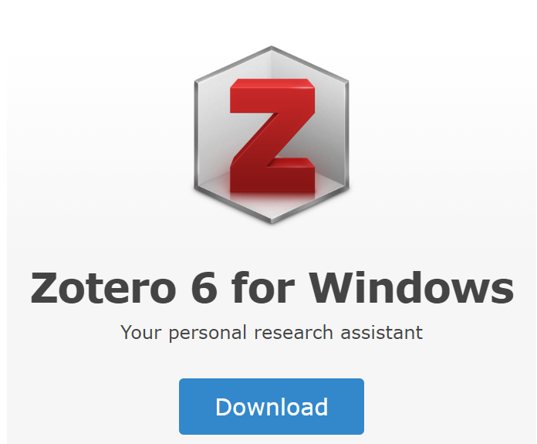
ZOTERO
Koristan alat u kojem možete prikupljati literaturu.
Besplatan software. Preuzmite ga s mrežnih stranica i instalirajte u Microsoft Word.
Prikupite različite izvore i spremajte ih u svoju digitalnu knjižnicu: članke, knjige, poglavlja u knjigama, izvještaje.
Koristite alat za automatsko referenciranje. Postavite kao stil citiranje (IEEE) – pod Preferences. Koristite Word kako biste uz Zotero referirali na izvor u tekstu te kreirali popis literature.
https://www.zotero.org

Slide 14
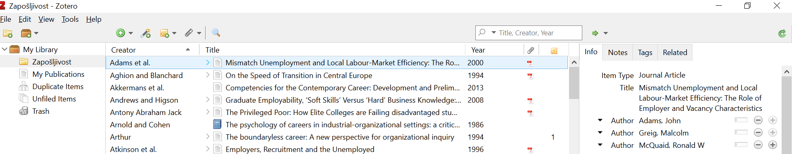
ZOTERO – Digitalna knjižnica

Slide 15

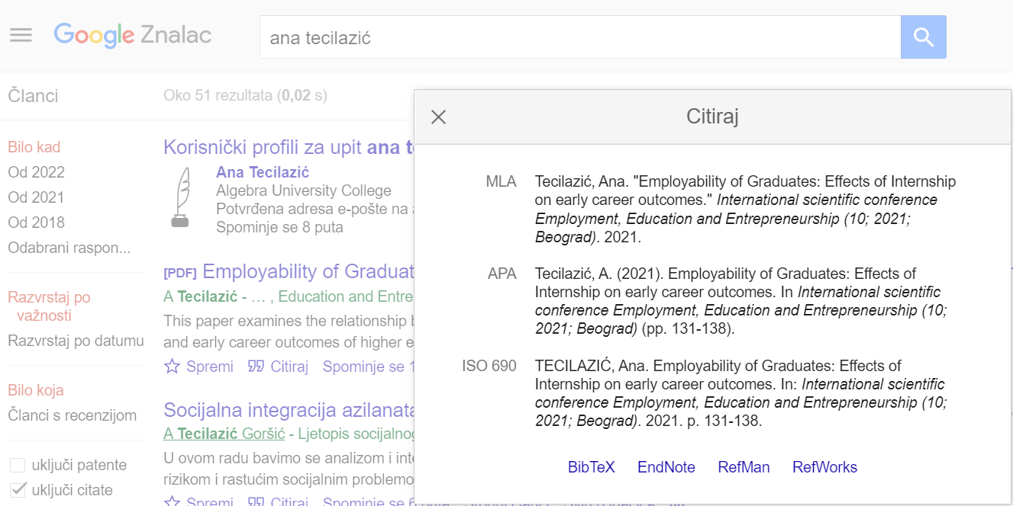
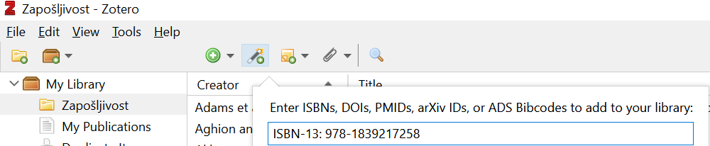

Dodajte izvore u digitalnu knjižnicu (3 opcije)
1. Izravno s mrežnih stranica
2. Koristeći se identifikatorima - ISBN, digital object identifier (DOI) ili PubMed ID (PMID) – Opcija “Add Item by Identifier” te kopirajte broj.
3. Ručno – Opcija “New Item” te upišite sadržaj koji traži obrazac.

Slide 17
Referenciranje i citiranje
Kada referirate na tuđi rad, ideje, argumente, morate referencirati.
To uključuje:
Citiranje – kada prenosite tekst drugog autora u cijelosti – koristite navodne znakove;
Parafraziranje – kada svojim riječima objašnjavate ideju drugog autora – nije potrebno koristiti navodne znakove, ali je obavezno navesti referencu nakon navoda parafraziranog teksta.
Kada se pozivate na službene podatke (npr. DZS) – referirajte na izvor.

Slide 18
Smijem li koristiti Chat GPT?

Slide 19
DA, uz izjavu koja se navodi na kraju Popisa literature:
U izradi ovog eseja koristio/koristila sam Chat GPT.

Slide 20
Korisni savjeti
Pišite kratke, jasne i razumljive rečenice.
Dosljedno koristite vremena (prošlo, sadašnje, buduće).
Izbjegavajte redundantnost: vaša sposobnost da pišete koncizno važnija je od sposobnosti da popunite tekstom praznu stranicu.
Ne koristite osobne zamjenice u prvom licu jednine ili množine („ja” i „mi”) jer one narušavaju dojam objektivnosti. Koristite formulacije poput: „Cilj eseja je …”; „Vrijedi napomenuti da…”; „Iz podataka je razvidno kako…”, „Iz navedenog je moguće zaključiti da…”, itd.
Tranzicije su važne: Svaka rečenica treba slijediti prethodnu i svaki paragraf se smisleno treba nadovezivati na prethodni.
Koristite tranzicije poput: „Unatoč tome, ...”, „Nadalje, ...”, „Zaključno,…”Iz navedenoga proizlazi da…”,”Imajući na umu,…”, itd.

Slide 21
Korisni savjeti
Nemojte koristiti grafove i slike samo radi dekoracije, već referirajte na njih u tekstu.
Objasnite akronime kada ih uvodite prvi put. Npr: Studiram na Visokom učilištu Algebra (VUA).
Pišite esej isključivo na hrvatskom jeziku. Korištenje stranih riječi je dozvoljeno, ali one se obavezno navode u kurzivu.
Ne zaboravite navesti:
Brojeve stranica
Brojeve tablica
Brojeve slika

Slide 22
Slijedio/la sam Upute za oblikovanje eseja Visokog učilišta Algebra:
Tema eseja povezana je s područjem studija.
Esej je napisan prema predlošku. Nisam mijenjao/la margine, razmake, uvlake, veličinu i stil fonta itd.
Esej sadrži obavezne elemente: naslovnu stranicu, sažetak, uvod, središnji dio, zaključak, popis literature.
Ukupan broj riječi odgovara propisanom rasponu: 1500 – 1600 riječi.
Ukupan broj riječi u sažetku odgovara propisanom rasponu: 150 – 200 riječi.
Korištena literatura je relevantna i dostatna.
Referenciranje je u skladu s propisanim stilom citiranja IEEE.
Oblikovanje elemenata u eseju (tablice, slike) u skladu je s uputama.

Slide 23
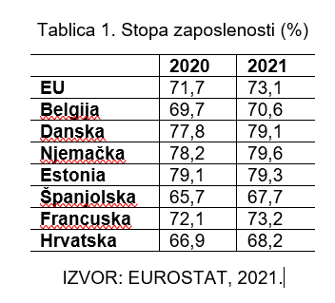
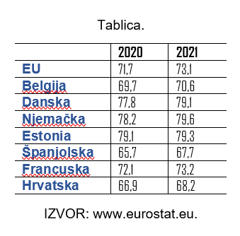
Tablice i slike
Tablice i slike imaju naslove. Naslov tablice iznad nje, a naslov slike ispod nje.
Uz tablice i slike navedeni su točni izvori (npr. Izvor:….).

Slide 24
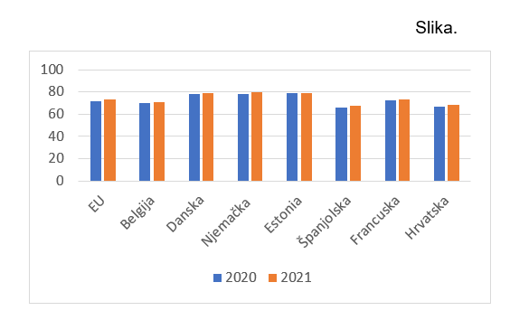
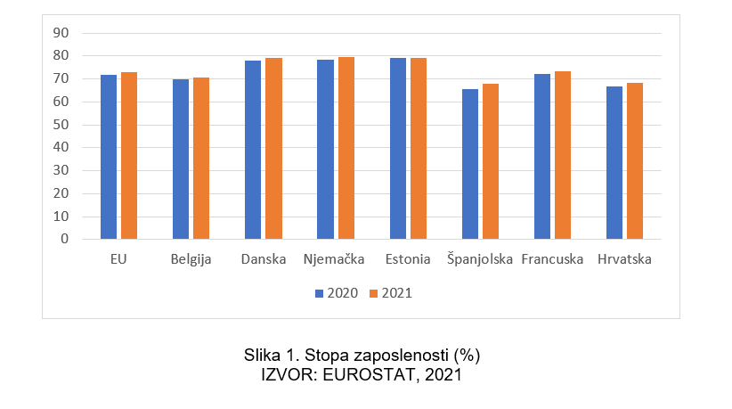
Tablice i slike (nastavak)

Slide 25
Citiranje i navođenje autora u tekstu
Početak i kraj citata označavaju se navodnicima.
Parafrazirani tekst ne označava se navodnicima.
Na kraju citata ili parafraze potrebno je precizno navesti izvor - broj koji se stavlja u uglate zagrade.
Svi korišteni izvori obavezno se navode u popisu literature.
Primjer:
Reference treba numerirati uzastopno s uglatim zagradama. Kad odabirete stil referenciranja, odaberite IEEE kao u ovom primjeru. Ako koristite Zotero, alat će formatirati reference i literaturu prema odabranom stilu referenciranja bilo da se radi o knjigama [1] [2], člancima [3] ili mrežnim stranicama [4].

Slide 26
Popis literature
Knjige: Inicijali imena autora. Prezime autora, „Naziv knjige”, broj izdanja. Mjesto izdanja: izdavač, godina izdanja.
Primjer:
[1] L. Foulkes, „Learn Microsoft Office 2019: A comprehensive guide to getting started with Word, PowerPoint, Excel, Access, and Outlook”. Birmingham: Packt Publishing, 2020.
L. Foulkes, Learn Microsoft Office 2019: a guide to getting started with Word, PowerPoint, Excel, Access, and Outlook.

Slide 27
Popis literature
Članci u znanstvenim i stručnim revijama/časopisima: Inicijali imena autora. Prezime autora, „Naziv članka”, Naziv revije/časopisa, broj revije/časopisa, stranice, mjesec. godina.
Primjer:
[2] E. P. Yulanda, “A Literature Review: Microsoft Word in Improving Writing Skill during Hybrid Learning”, JPMI, vol. 3, no. 2, pp. 350-356, Jun. 2023.
» A Literature Review: Microsoft Word in Improving Writing Skill during Hybrid Learning,«E. P. Yulanda, 2023.

Slide 28
Popis literature
Mrežni izvori: Mrežni izvori se navode na isti način kao i ostali izvori – razlika je u tome što se kraj takvog izvora na kraju navodi i naslov mrežne stranice i datum pristupa.
Primjer:
[3] Europska komisija: Komunikacija Komisije Europskom parlamentu, Vijeću, Europskom gospodarskom i socijalnom odboru i odboru regija o uspostavi europskog prostora obrazovanja do 2025. Bruxelles, 30.9.2020. COM(2020) 625 final. Pristupljeno: 10.11.2023. na mrežnim stranicama:
https://eur-lex.europa.eu/legal-content/HR/TXT/PDF/?uri=CELEX:52020DC0625
Izvori:
https://eur-lex.europa.eu/legal-content/HR/TXT/PDF/?uri=CELEX:52020DC0625

Slide 29
Što se smatra relevantnom literaturom koja se navodi u Popisu literature?
Knjiga ili poglavlje u knjizi
Wikipedija
Blog
Instagram
Recenzirani članak u časopisu
Recenzirani članak na internetu
Nerecenzirani članak na internetu
Završni, diplomski, doktorski rad
Rad objavljen na konferenciji
DA
NE
NE
NE
DA
DA
NE
DA
DA

Slide 30
Važni datumi
16. prosinca 2023 (23:59) – rok studentima za predaju eseja.
15. siječnja 2024 (23:59) – rok nastavnicima za pružanje povratne informacije.
20. siječnja 2024 (23:59) – rok studentima za doradu eseja.
Esej se predaje putem sustava Infoeduka (ne putem e-maila).
Esej će biti pregledan samo ukoliko je predan na vrijeme.
Samo nakon prihvaćanja eseja moguće je dobiti potpis i pristupiti ispitu.

Slide 31
Izvori
Wallwork Adrian (2016). English for Writing Research Papers. Springer;
Wallwork Adrian (2022). Writing and Academic Paper in English. Springer;
Organising your Literature Review: http://libguides.usc.edu/writingguide/literaturereview
UNC Chapel Hill’s Writing Centres' Handout on Literature Reviews: https://writingcenter.unc.edu/tips-and-tools/literature-reviews/
Tips for Structuring the Literature Review: https://www.rlf.org.uk/resources/the-structure-of-a-literature-review/;
Hitbumllseye (2021). Common mistakes in Essay Writing: https://gdpi.hitbullseye.com/MBA/Common-Essay-Writing-Mistakes.php
IEEE REFERENCE GUIDE (2018) https://ieeeauthorcenter.ieee.org/wp-content/uploads/IEEE-Reference-Guide.pdf

Slide 32
Ana Tecilazić
ana.tecilazic@algebra.hr
Notes:
Ažurirati naziv kolegija.

